Slide 1
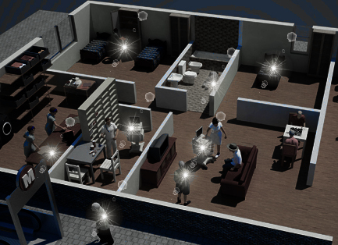
Wireless
RFID

Slide 2
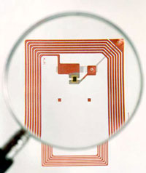
Radio Frequency Identification (RFID)
RFID is een op radiofrequentie gebaseerd systeem dat de mogelijkheid heeft om informatie op te slaan in apparaten
RFID tags genoemd
RFID tags zijn intelligente barcodes die kunnen verbinden met een netwerk
RFID tags kunnen in volgende categoriën worden opgedeeld
Actief
Semi-passief
Passief
Een RFID systeem bestaat uit
Een transponder (in een tag, knop of label)
Een lees/schrijf unit

Slide 3
RFID tags
Passief
ID kan enkel gescand worden
De meeste warenhuis/winkel tags zijn in principe niet RFID aangezien ze geen unieke ID hebben (wel bij Decathlon)
Actief
Met batterij
Kunnen signaal uitzenden (meestal met interval)
Reikwijdte 100m tot enkele km
Semi Actief
Met batterij
Antwoorden enkel wanneer iets gevraagd wordt

Slide 4

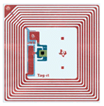
Barcode vs RFID
Identificatie artikel type
Per stuk ("één voor één") lezen
Korte leesafstand
enkele centimeters
Directe zichtbaarheid noodzakelijk
Eenmalig aanmaken
Lezen extra handeling
Lage productie kosten
Eenvoudig aan te brengen
Identificatie artikel exemplaar
Tegelijk ("bulk") lezen
Op afstand leesbaar
enkele meters
Directe zichtbaarheid niet nodig
Herprogrammeerbaar (sommige)
Lezen als deel van de handeling
Duur in vergelijking met barcode
Aanbrengen kost aandacht

Slide 5
RFID frequenties
Mogen niet storen met bestaande systemen
Identificatie mens/dier (1 EUR -80 EUR)
125 kHz -134,2 KHz (Low Frequency, LF) 0,05-0,10 meter
Bibliotheek (0,2 EUR - 1 EUR)
13,56 MHz (High Frequency, HF) 0,3 meter
Supply chain/ luchtvaartbagage/Decathlon (0,05-0,5 EUR)
868 tot 955 MHz (Ultra High Frequency, UHF) 3-6 meter
Tolpoorten/ fleet management (20 – 70 EUR)
Actieve tags
2,45 GHz (Microwave, MW) 10 meter -1000 meter
5,8 GHz

Slide 6
Nadelen RFID
Passieve tags werken niet met vloeistof/metaal in de nabijheid
125 Khz tags worden niet gestoord
Tags die te dicht tegen elkaar liggen storen elkaar
Bv 13,45 MHz tags moeten op 60 cm liggen
Beveiliging van RFID is er niet (gewoon een binaire datastroom met nummer)
Dus niet om prijzen in op te slaan

Slide 7
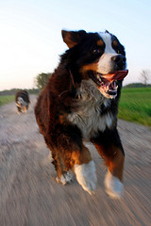
Voorbeeld RFID
Aiko heeft een passieve RFID tag
Deze kan uitgelezen worden met een frequentie van 134,2 Khz
Maximum afstand 5 cm
hier

Slide 8
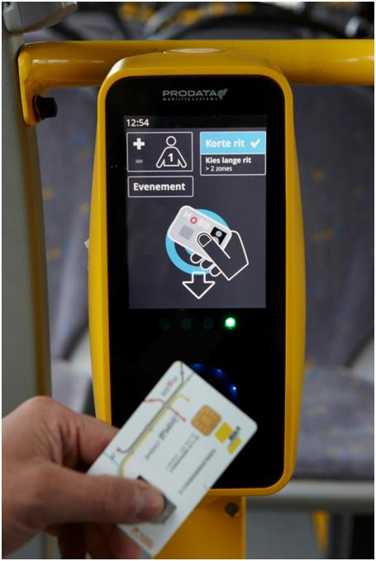
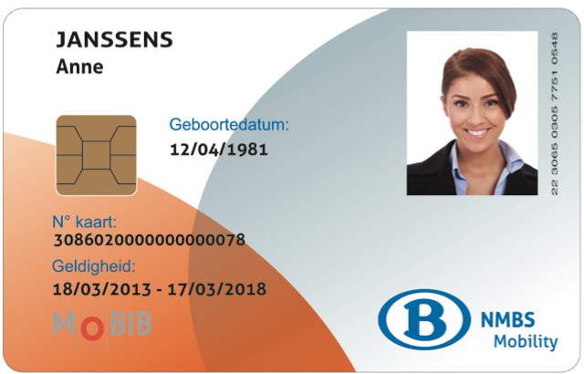
Voorbeeld passieve RFID De Lijn / NMBS

Slide 9
UHF Tag Decathlon
200.000 unieke tags
kassa 15% sneller
beveiligingspoort: niet gescand item is niet betaald

Slide 10
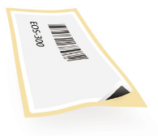
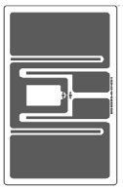
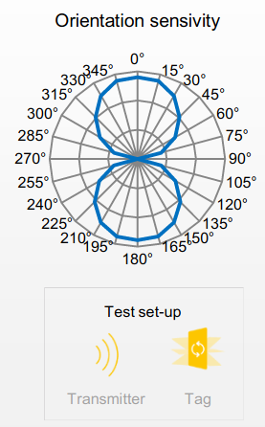
Tageos EOS-300
Frequency: 865-868 MHz
Antenne = rechthoek 5x3 cm
Prijs: 45 euro per 1000 stuks
Uitleeshoek is belangrijk:

Slide 11
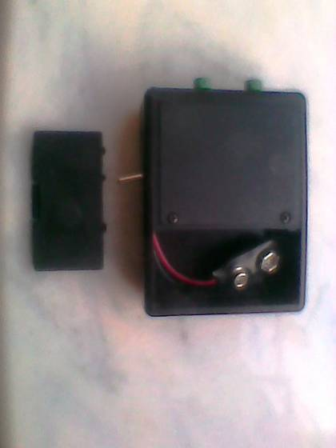
RFID jammer

